Slide 1



Școala Gimnazială „George Barițiu” Jucu de Sus
Judeţul Cluj, Str. Principală, nr.121B, 407354
Tel/Fax: 0264.233088 ,
E- mail: gbaritiujucu@gmail.com, CUI 18001343
Life Coaching for Teachers: Happy Teachers for Better Students
Acreditare nr. 2020-1-RO01-KA120-SCH-000095366, Proiect nr. 2023-1-RO01-KA121-SCH-000141119
Participanți:
Director Trohonel Mădălin-Gheorghe-Lucian, Școala Gimnazială ,,George Barițiu” Jucu de Sus
Director Bara Teodor, Școala Gimnazială Frata
Director Sabău Dan, Școala Gimnazială Feleacu

Slide 2
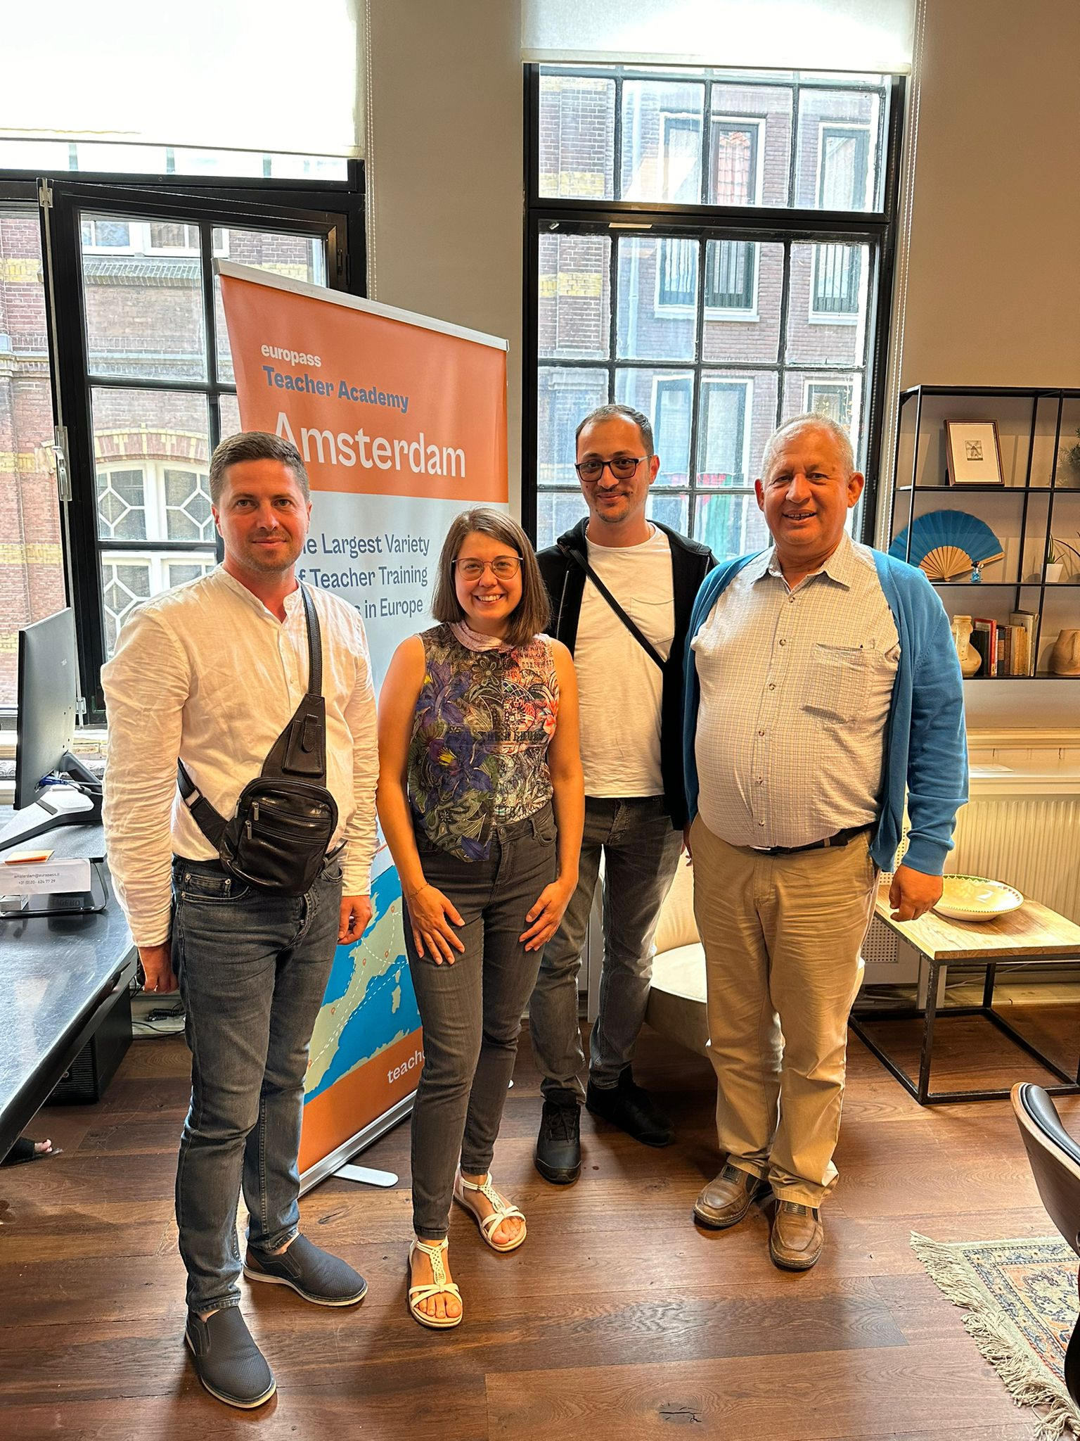
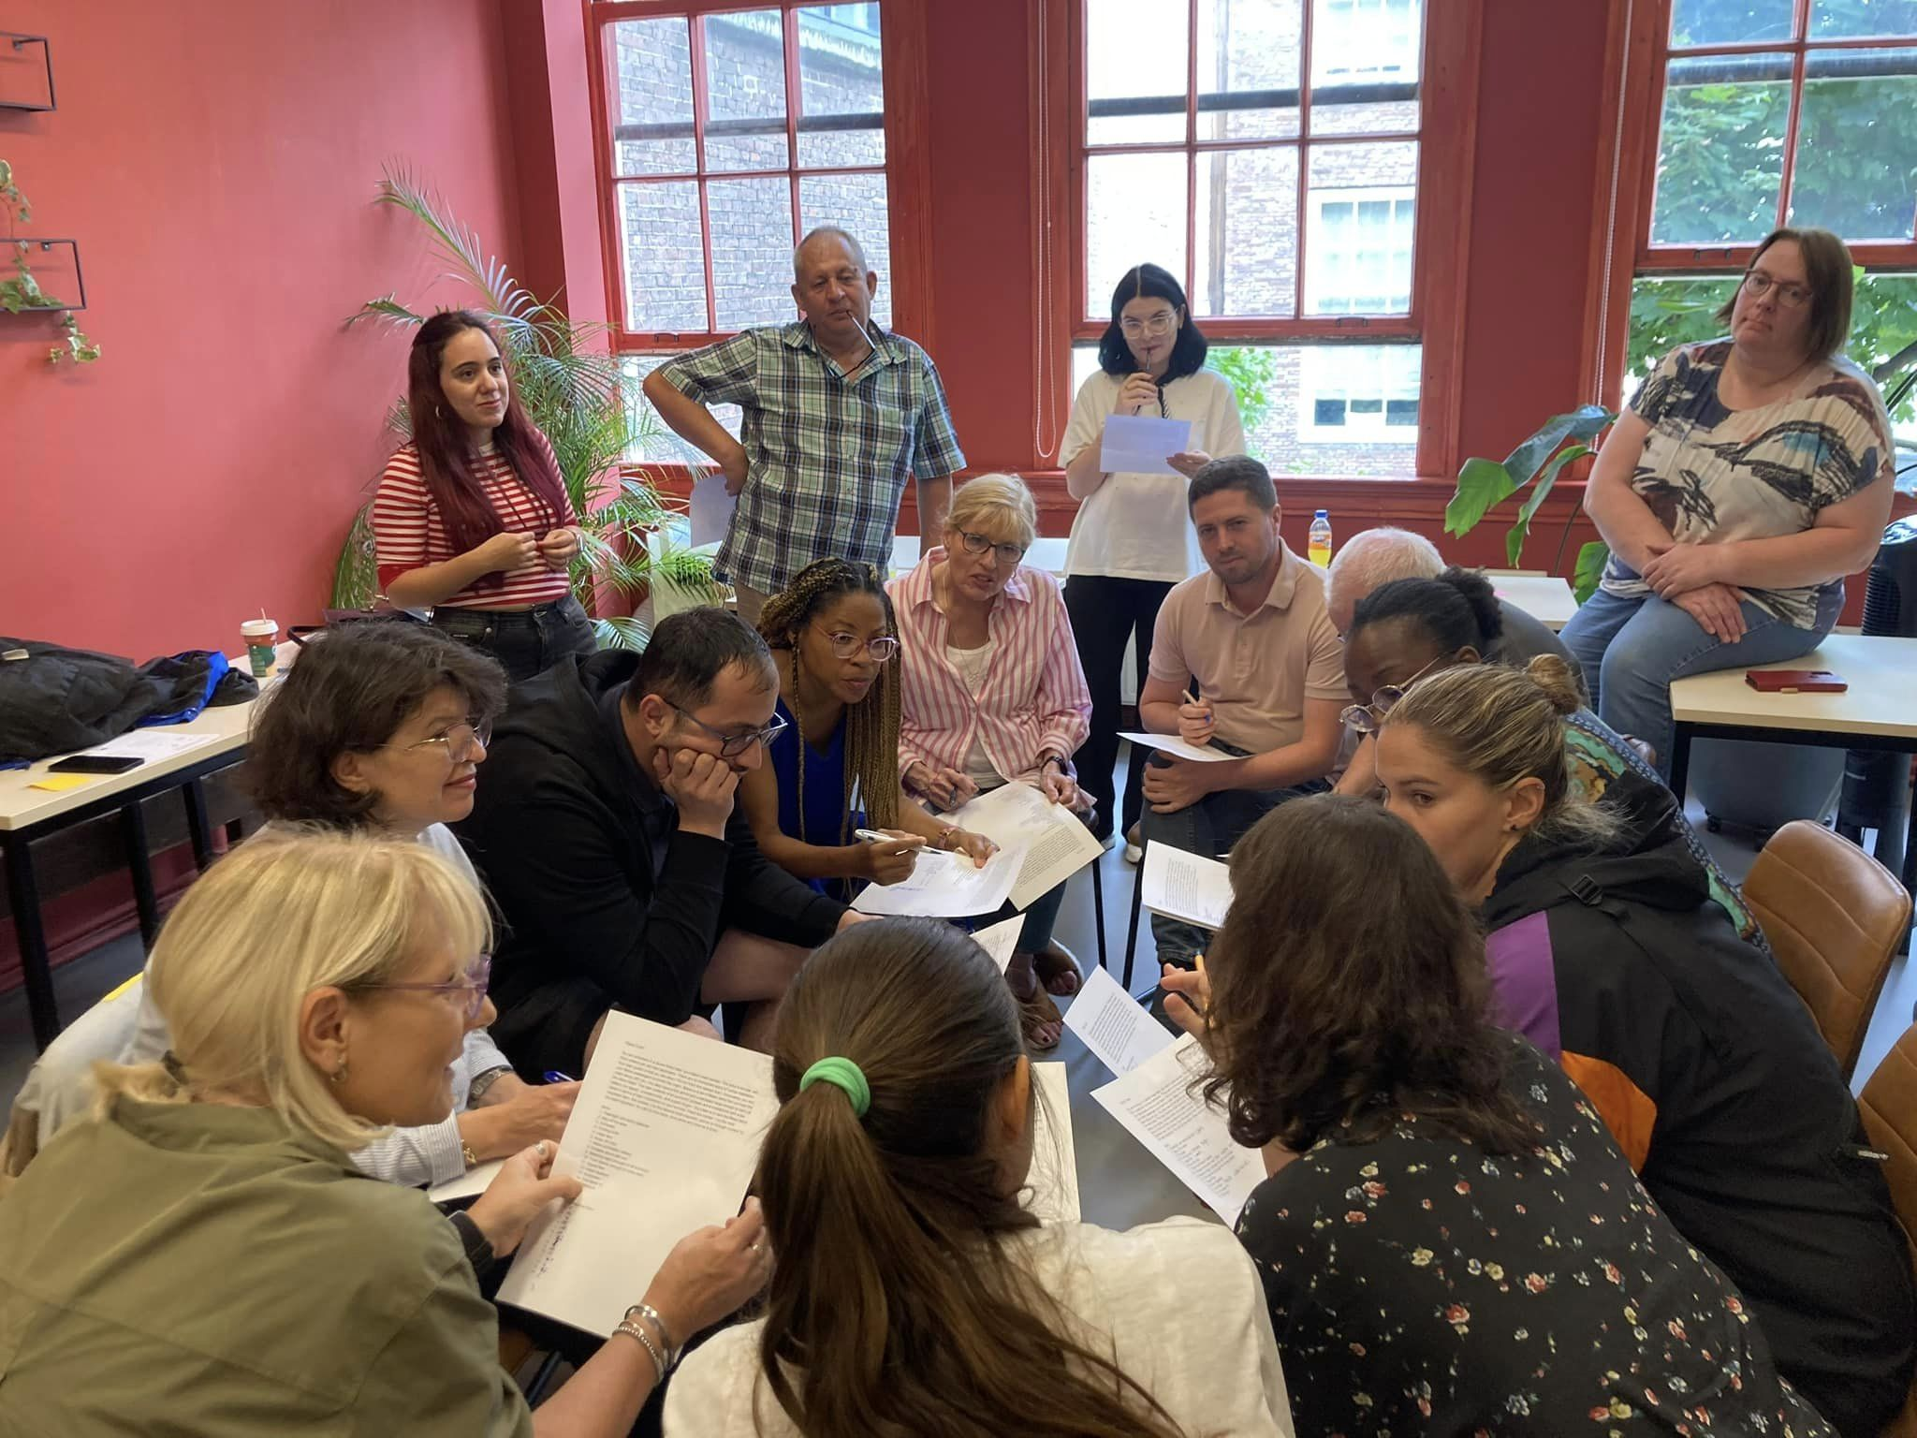
INTRODUCERE
• Obiectivul cursului: îmbunătățirea stării de bine a profesorilor pentru a susține performanța elevilor
• Importanța coaching-ului în educație
Contextul programului Erasmus+

Slide 3
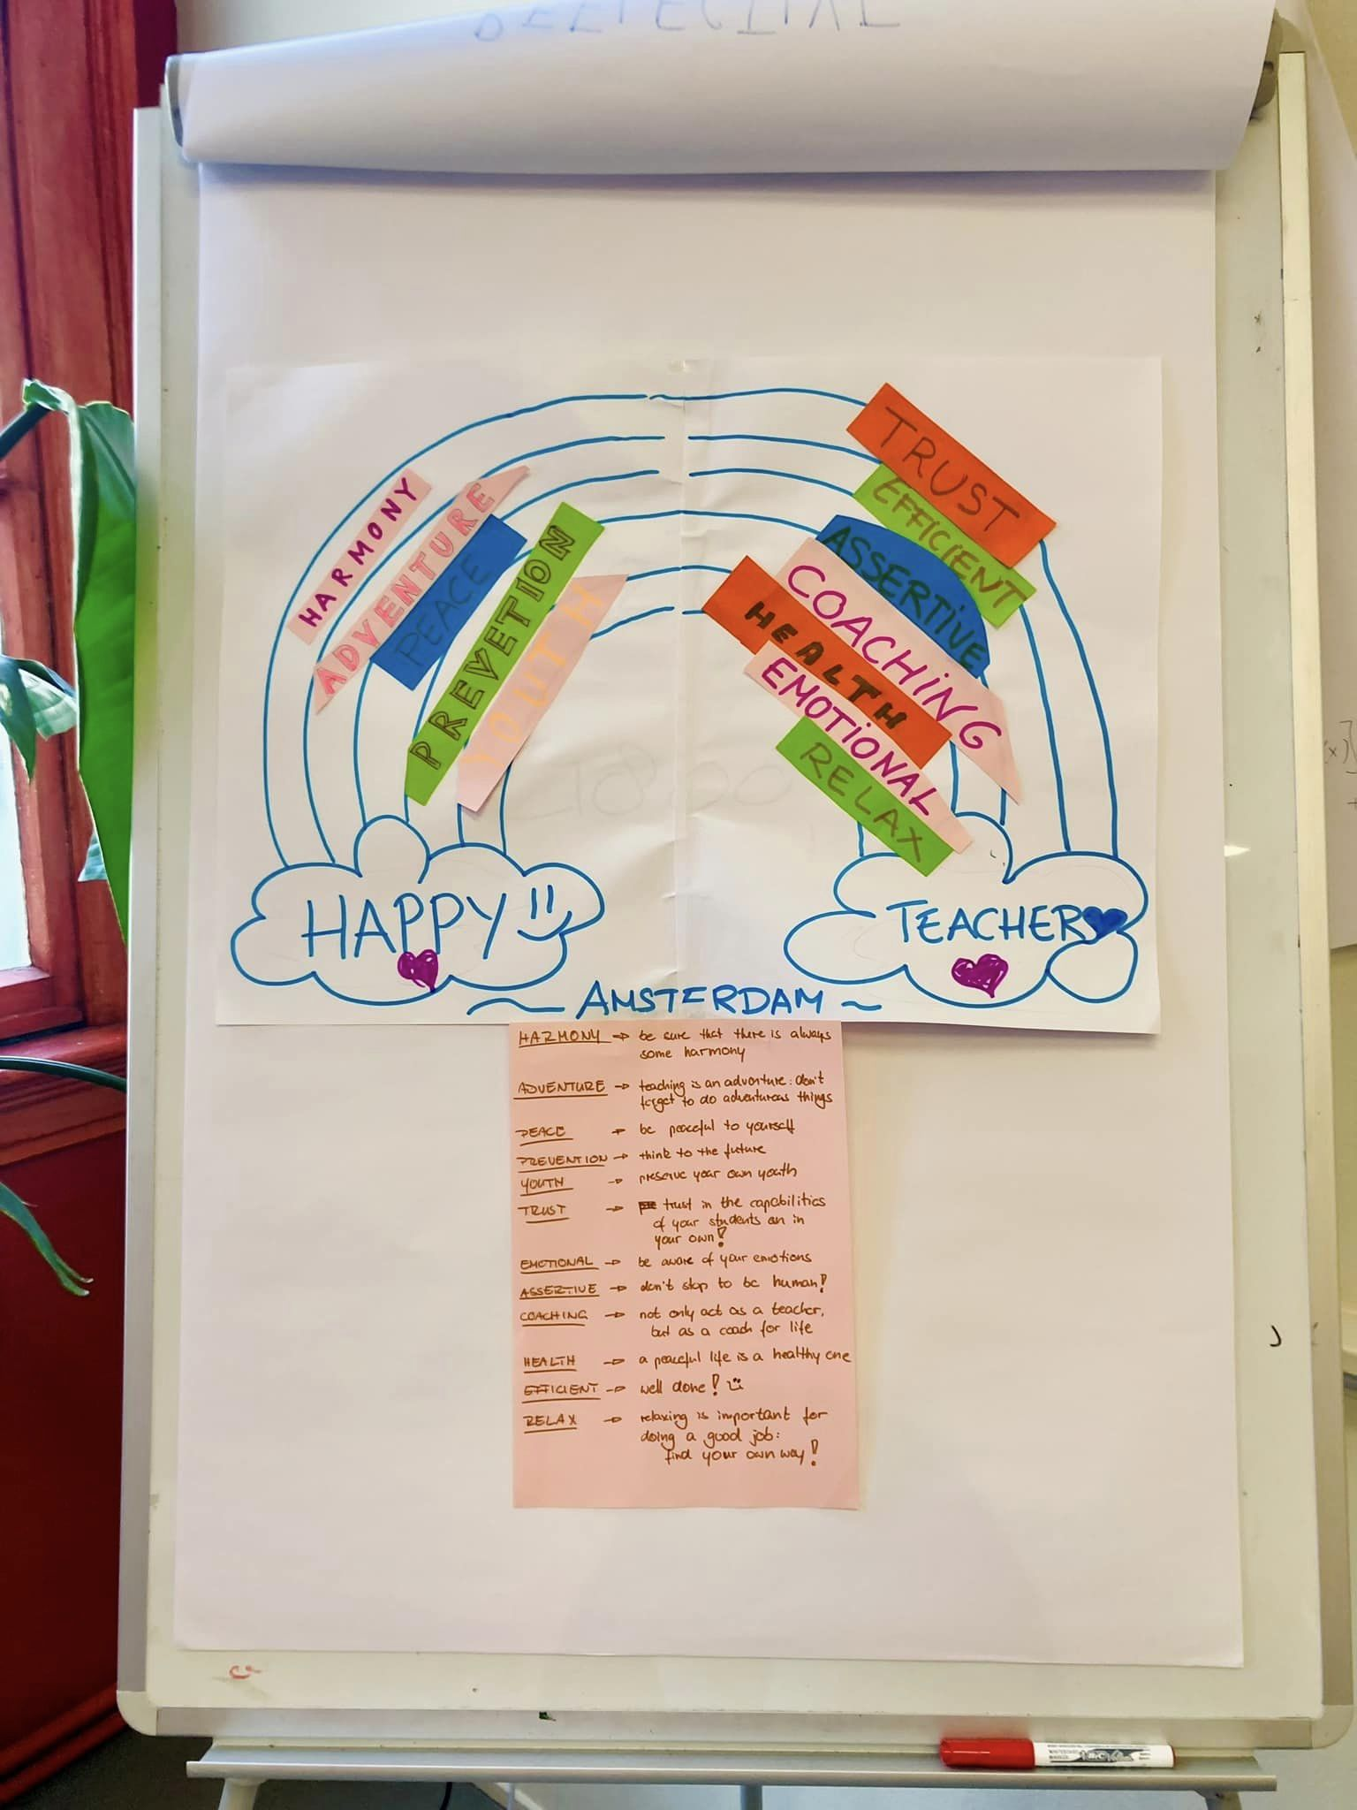
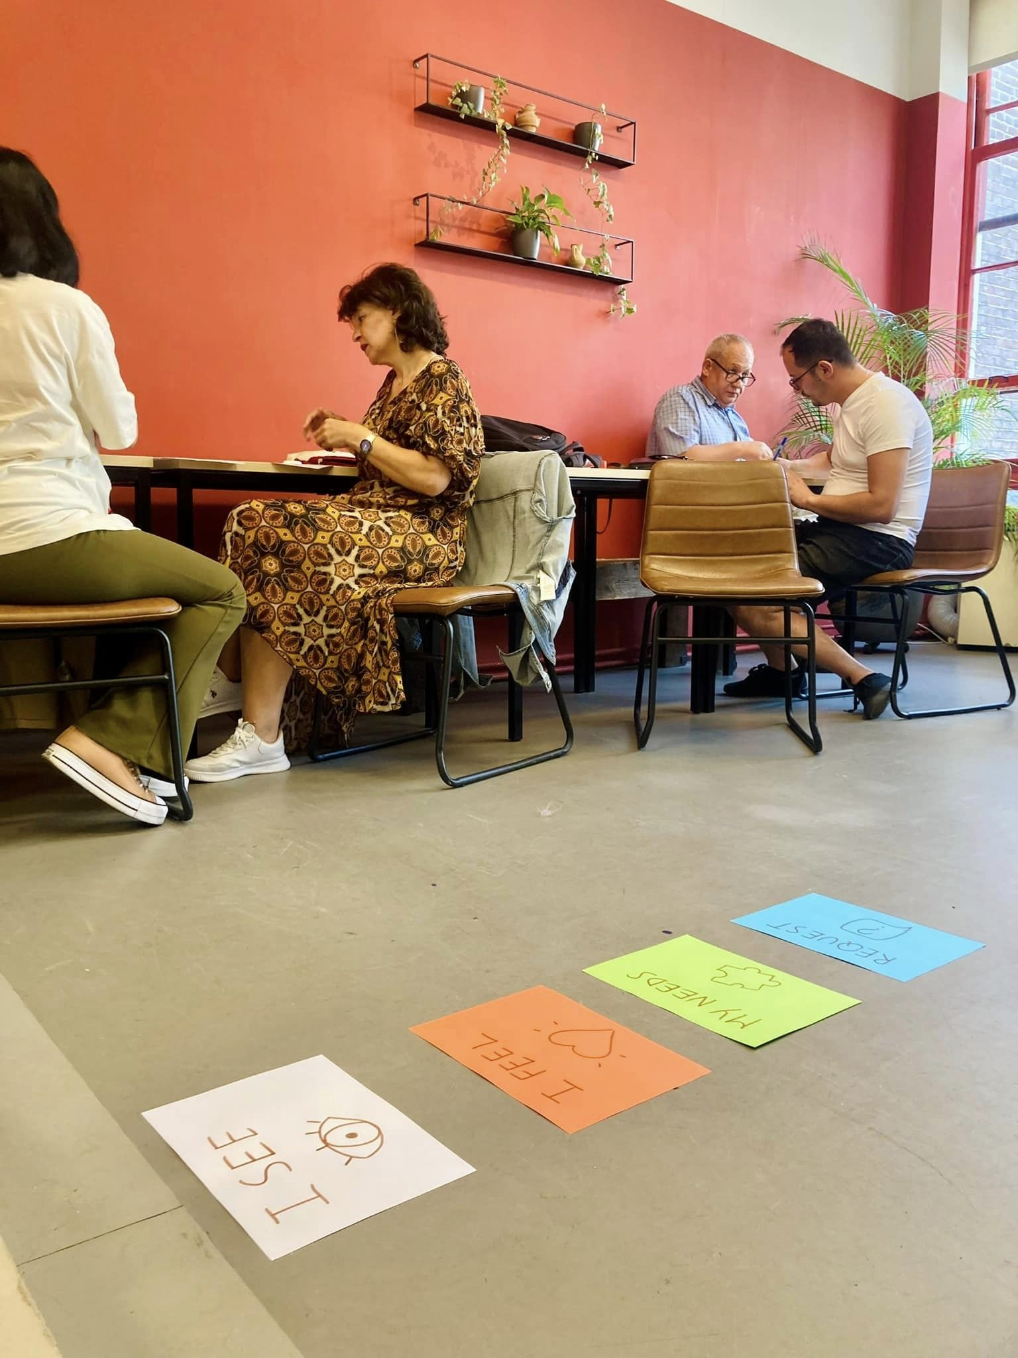
Obiectivele Cursului
• Dezvoltarea abilităților de coaching pentru profesori
• Îmbunătățirea comunicării și gestionării stresului
• Promovarea bunăstării psihologice în rândul cadrelor didactice
• Impactul pozitiv al profesorilor fericiți asupra elevilor

Slide 4
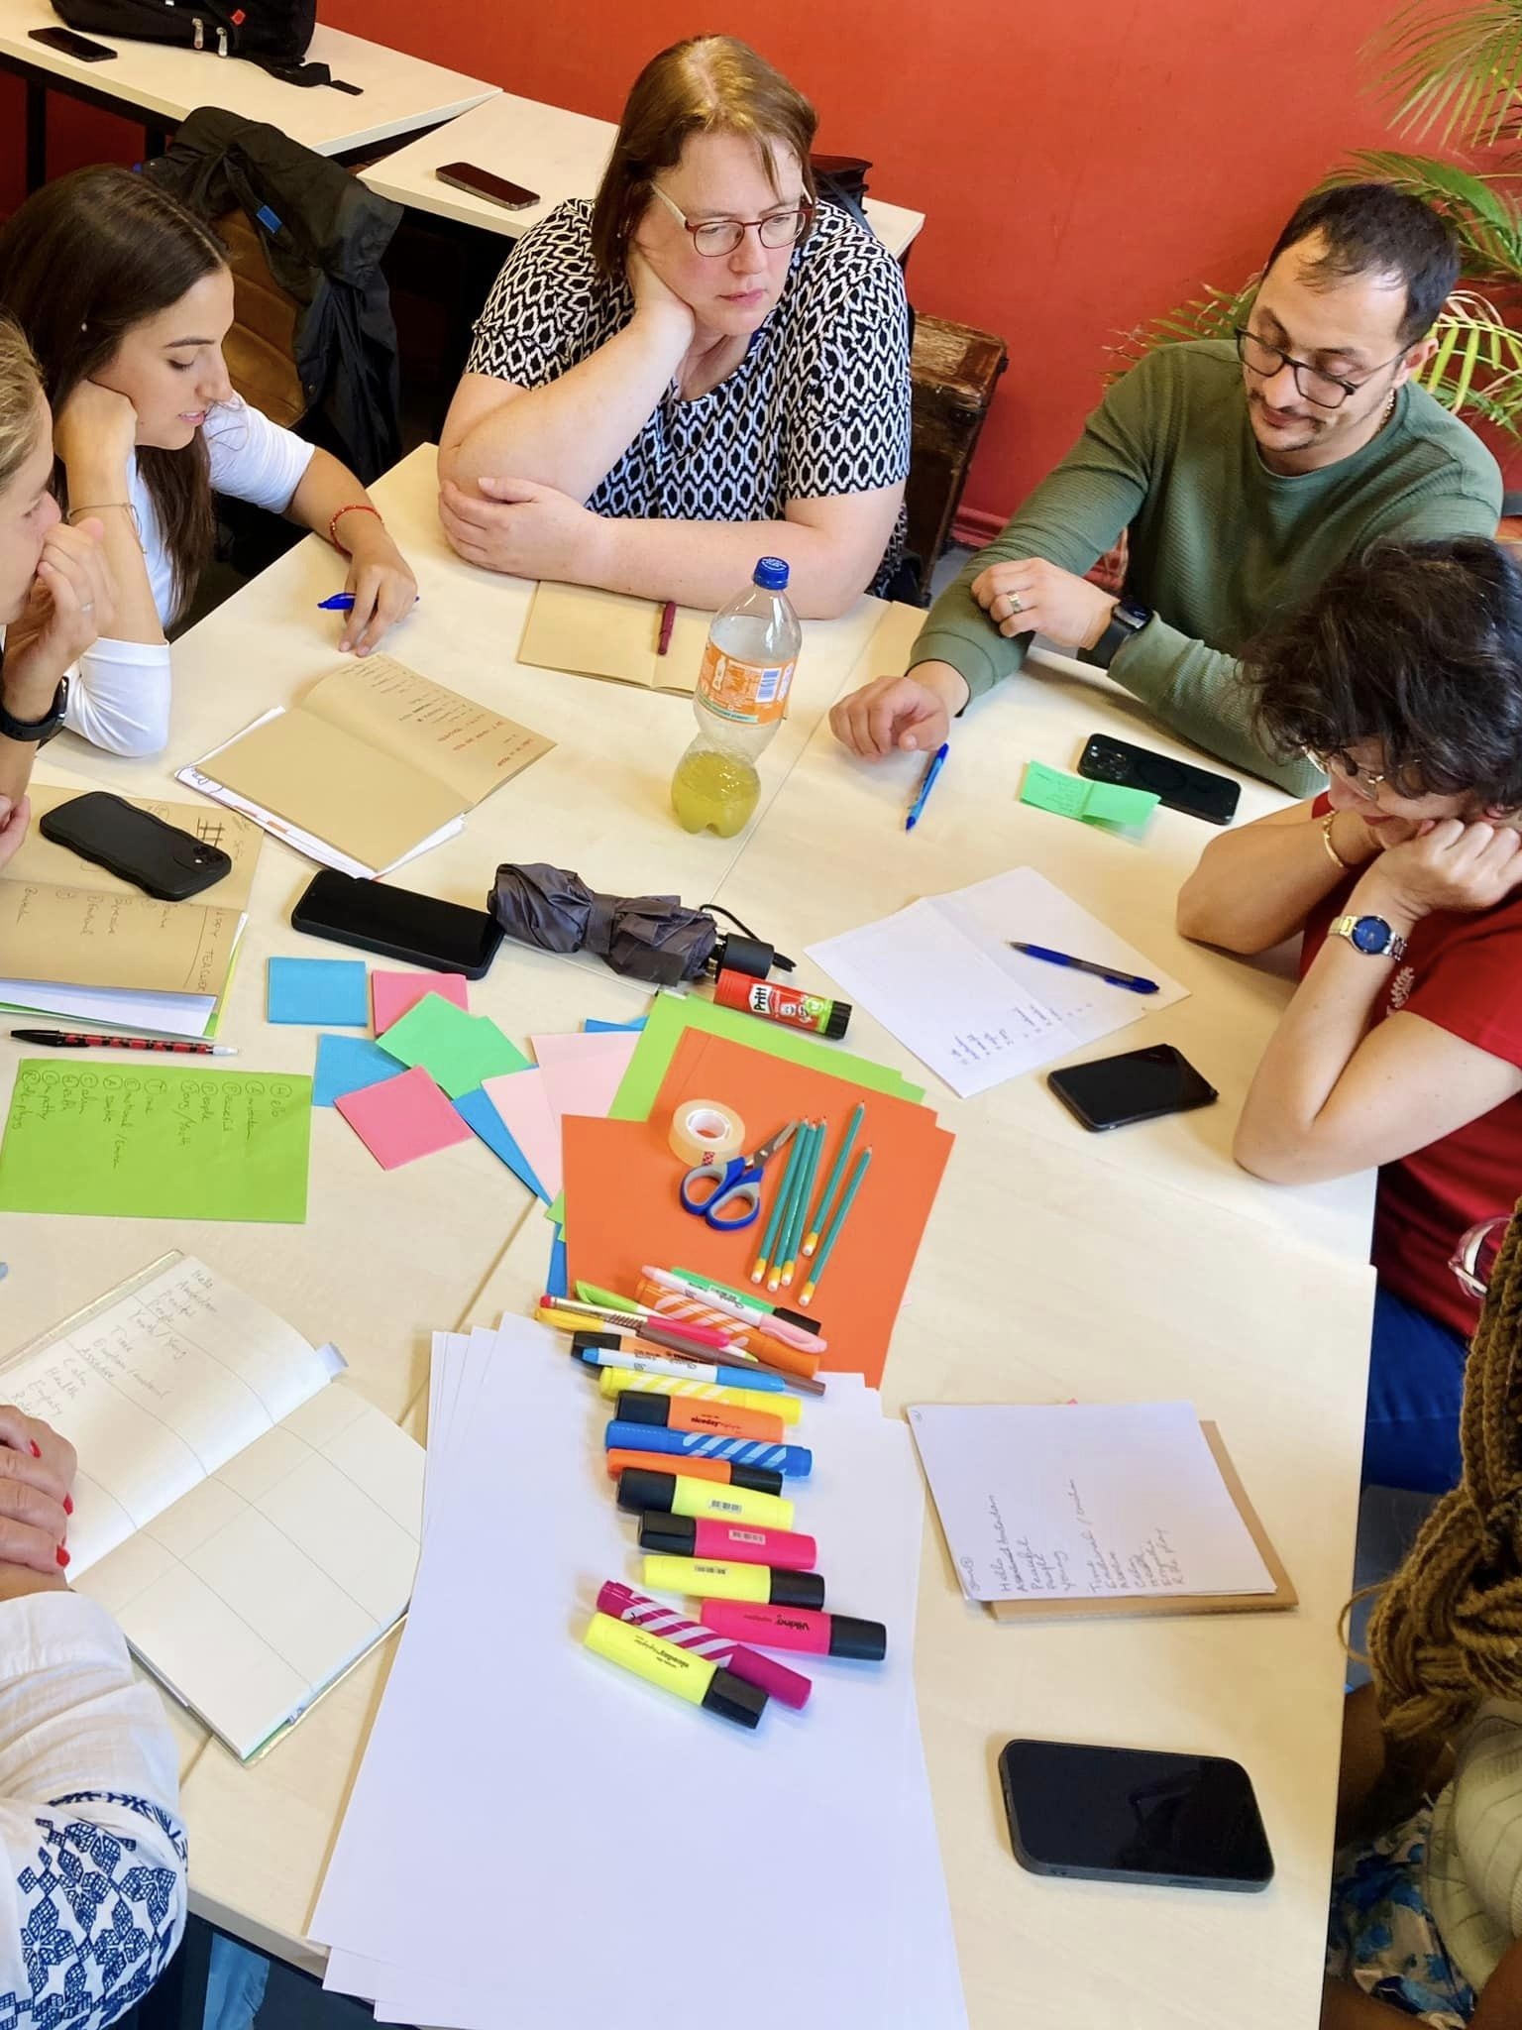
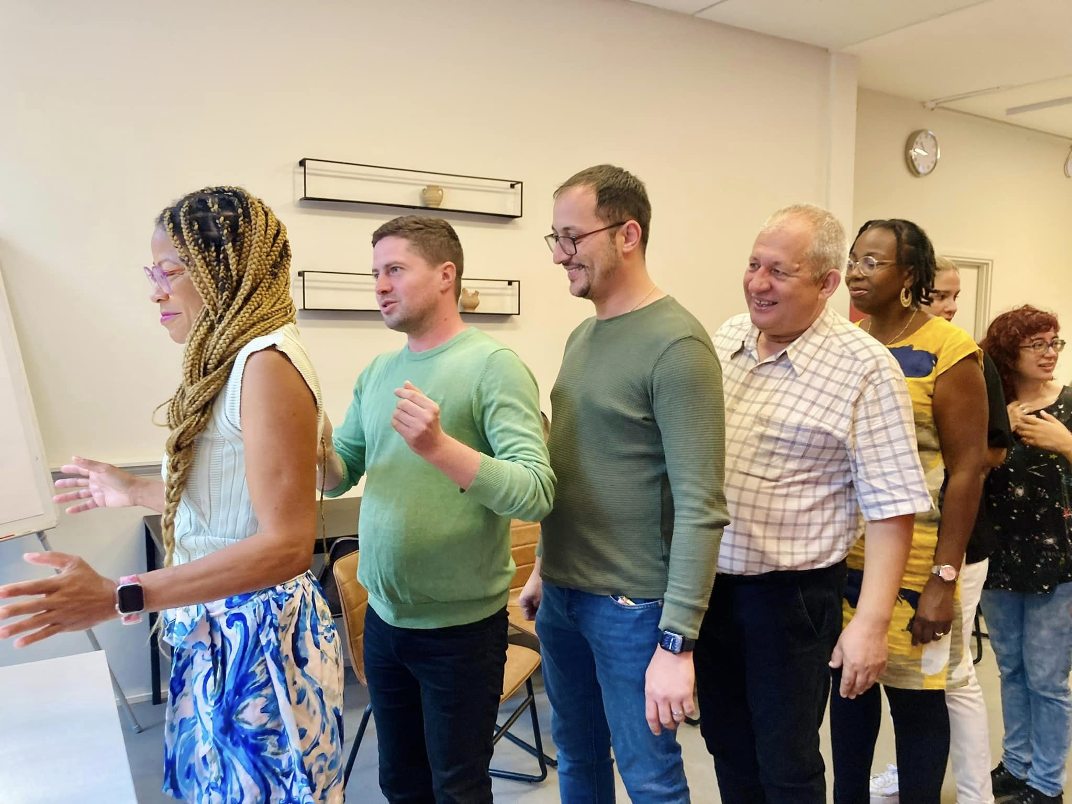
Principiile de Bază ale Life Coaching-ului
• Coaching-ul centrat pe profesor: recunoașterea și valorificarea nevoilor lor personale și profesionale
• Rolul empatiei și al ascultării active
• Gestionarea și echilibrarea emoțiilor
• Stimularea dezvoltării personale continue

Slide 5
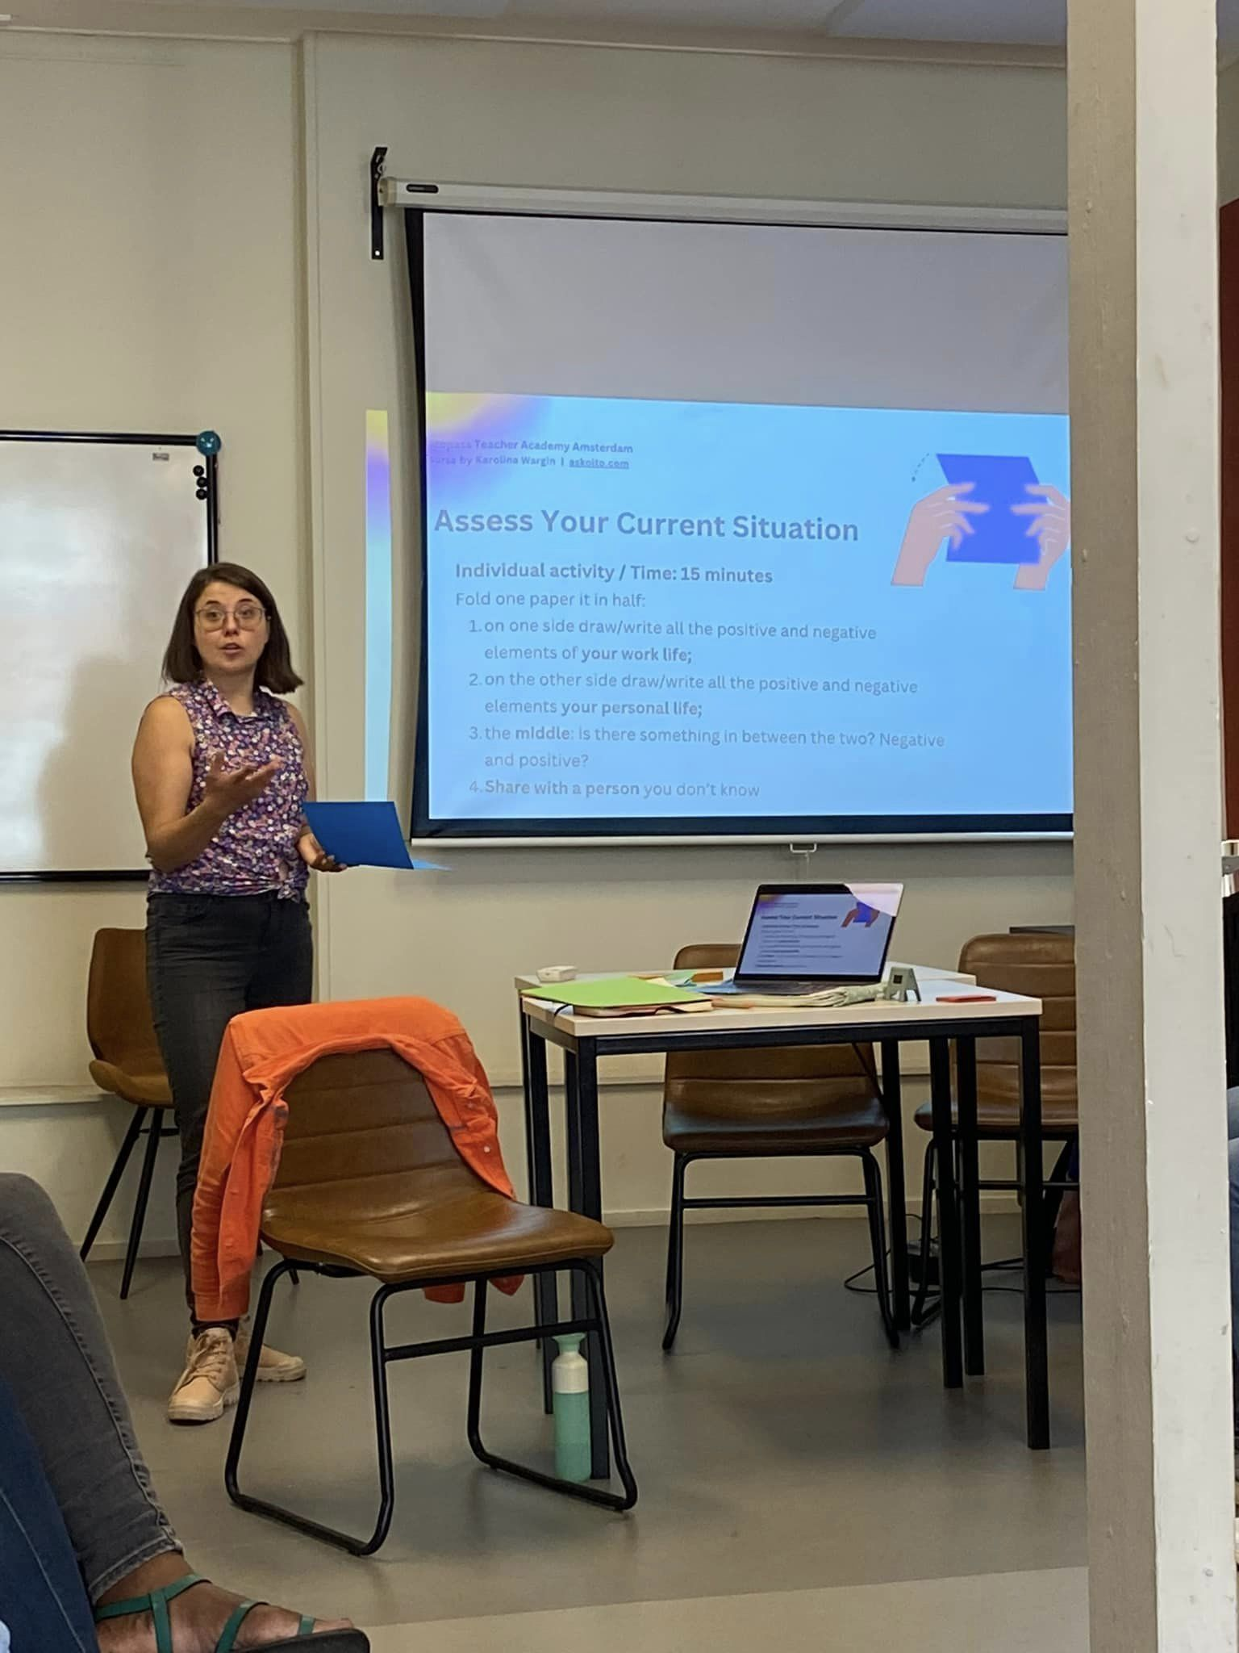
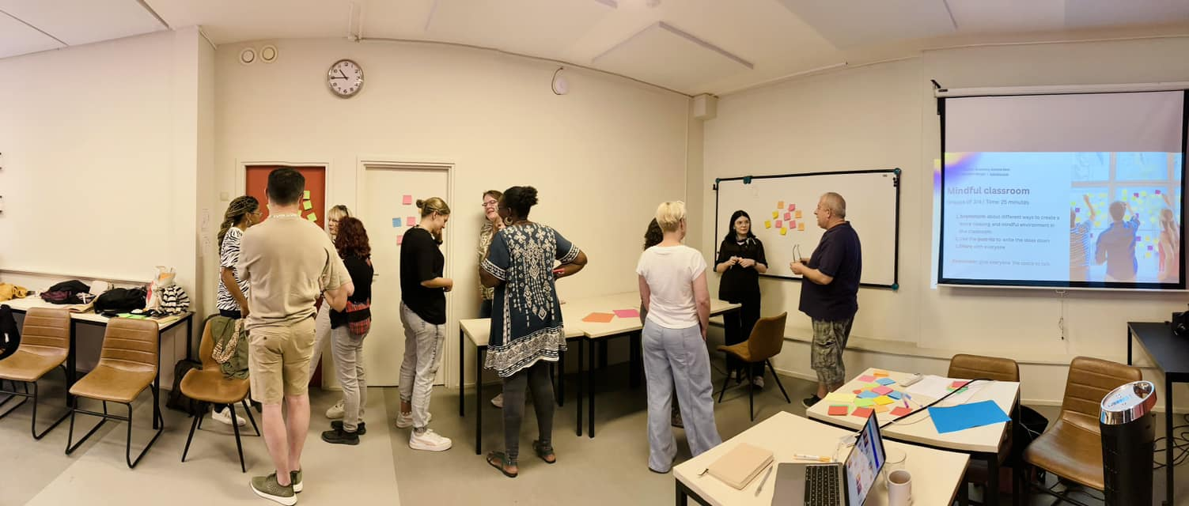
Teme și Activități din Curs
• Exerciții pentru gestionarea stresului și menținerea echilibrului
• Exerciții de setare a obiectivelor și planificare personală
• Tehnici de auto-reflecție și mindfulness pentru profesori
• Activități de grup pentru îmbunătățirea colaborări

Slide 6
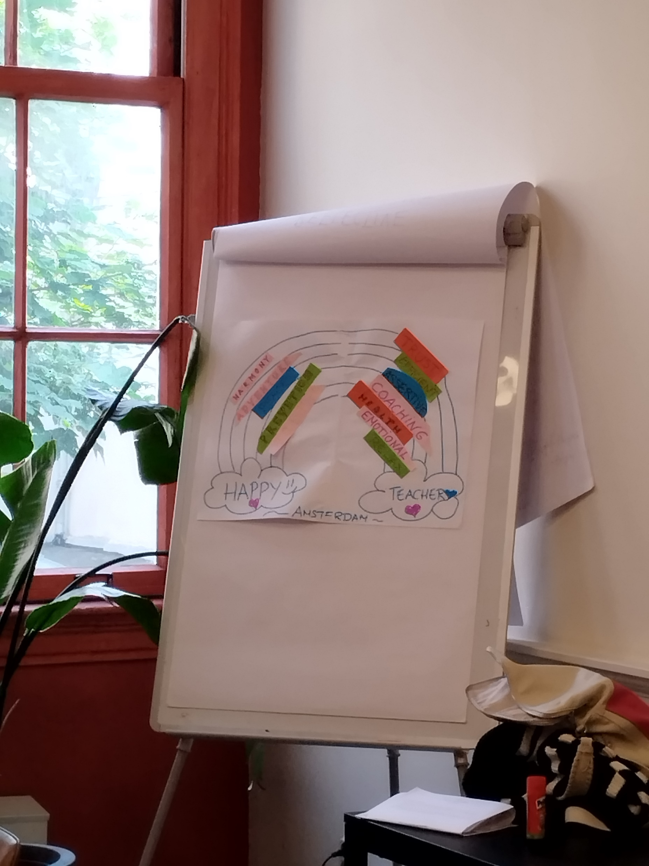
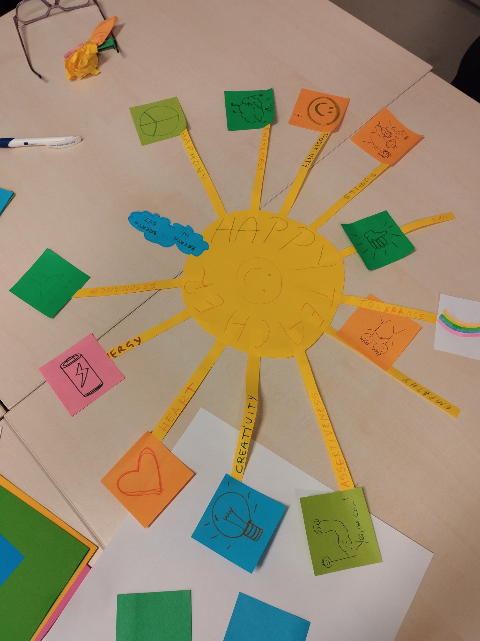
Exemple de Tehnici de Coaching Învățate
• Stabilirea obiectivelor SMART (Specifice, Măsurabile, Accesibile, Relevante, Încadrate în timp)
• Tehnici de respirație și meditație pentru reducerea stresului
• Strategii de prioritizare a activităților
• Tehnici de feedback constructiv și comunicare nonviolentă

Slide 7
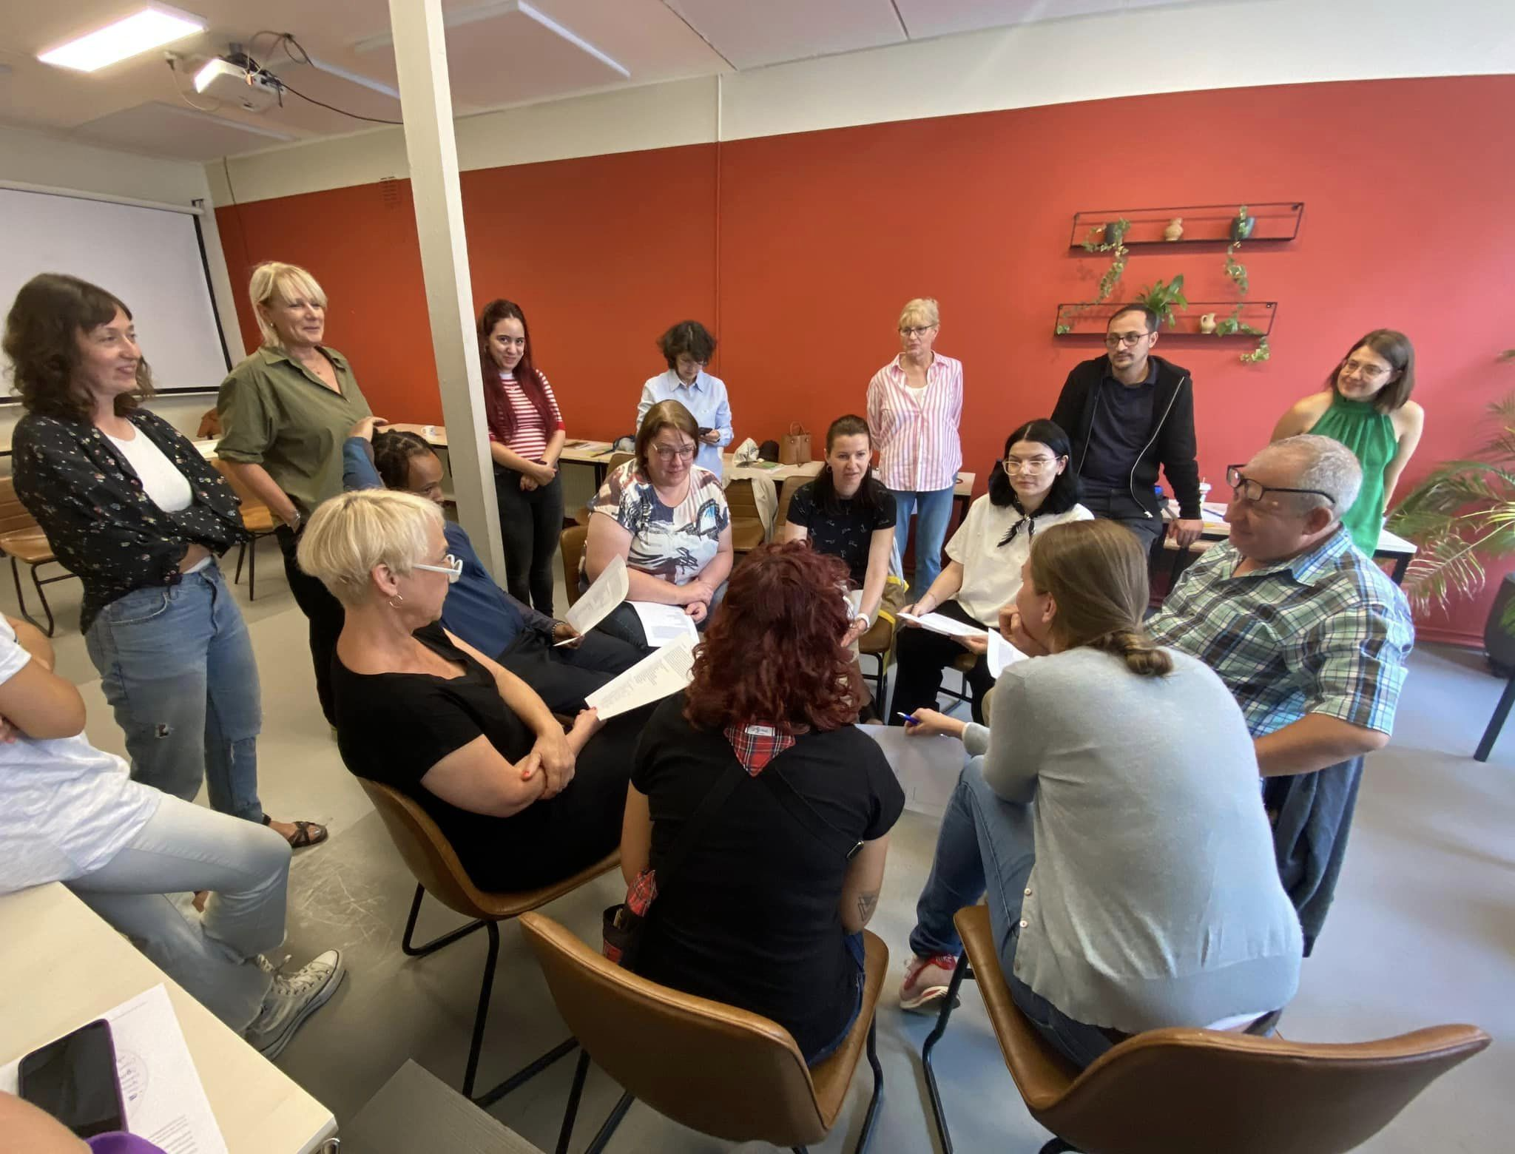
Impactul Cursului Asupra Profesorilor
• Creșterea motivației și satisfacției în profesie
• Îmbunătățirea relațiilor cu elevii și colegii
• Dezvoltarea unei atitudini mai echilibrate față de provocările zilnice
• Impact pozitiv asupra sănătății mentale și fizice

Slide 8
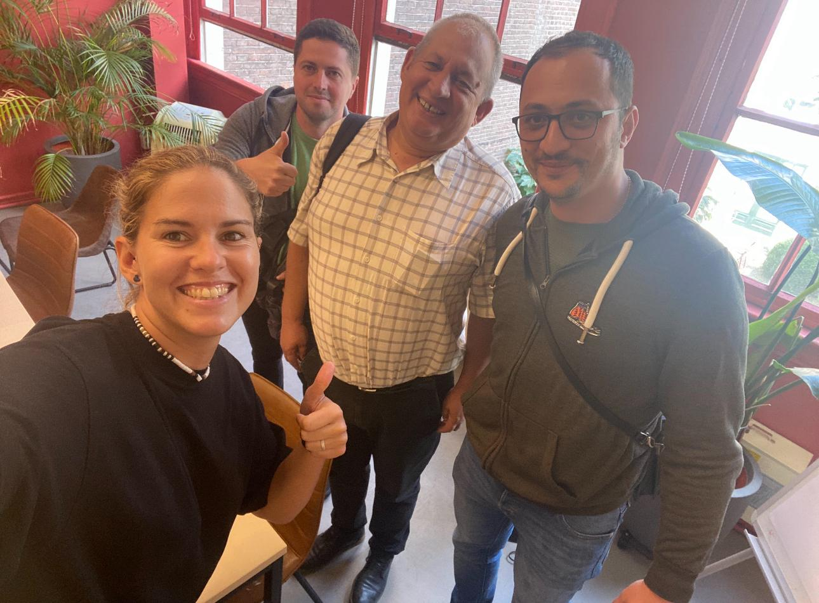
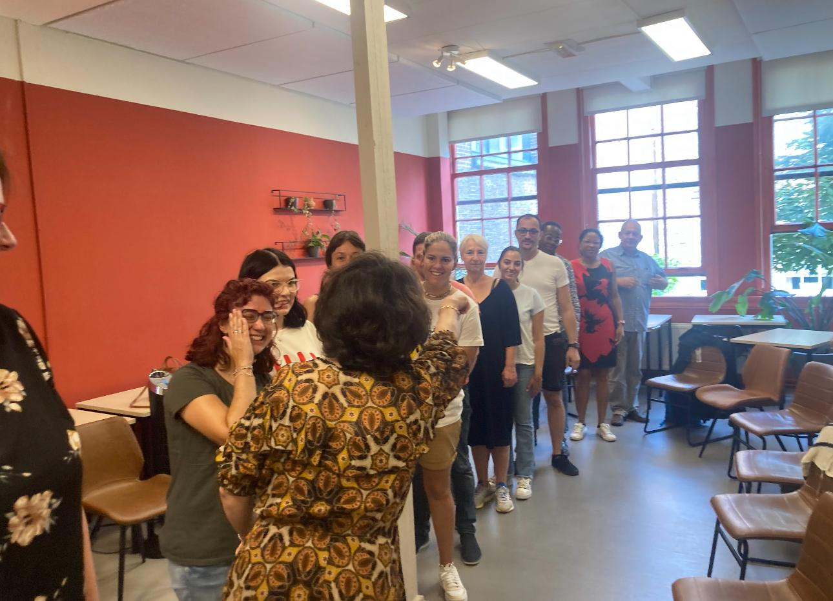
Beneficiile pentru Elevi
• Elevii răspund pozitiv la profesori echilibrați și empatici
• Creșterea motivației și performanței școlare
• Promovarea unui climat de învățare pozitiv și suportiv
•Reducerea stresului și a tensiunilor în clasă

Slide 9
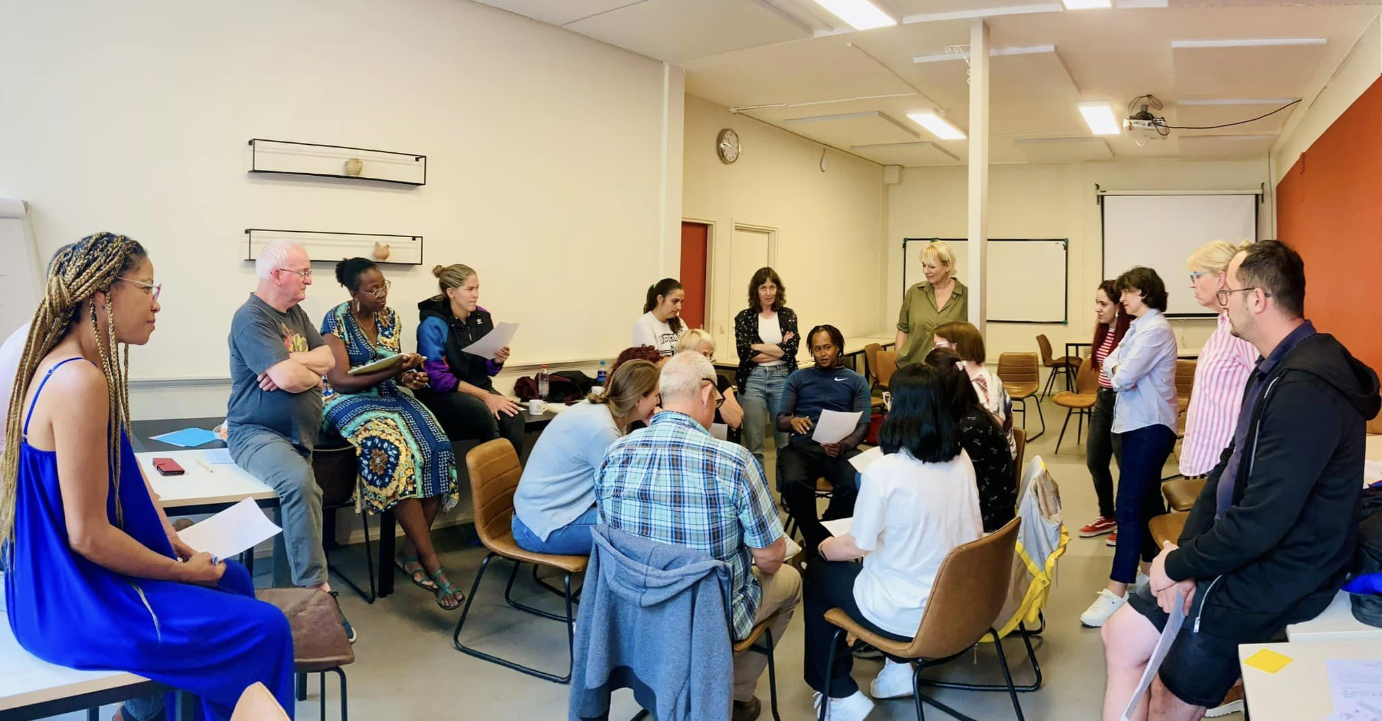
Cum Aplicăm Aceste Tehnici în Școală
• Crearea de ateliere sau cluburi de mindfulness și dezvoltare personală
•Colaborarea cu alți profesori pentru împărtășirea tehnicilor de coaching
• Integrarea momentelor de reflecție și relaxare în rutina zilnică
• Organizarea de sesiuni de feedback pentru elevi

Slide 10
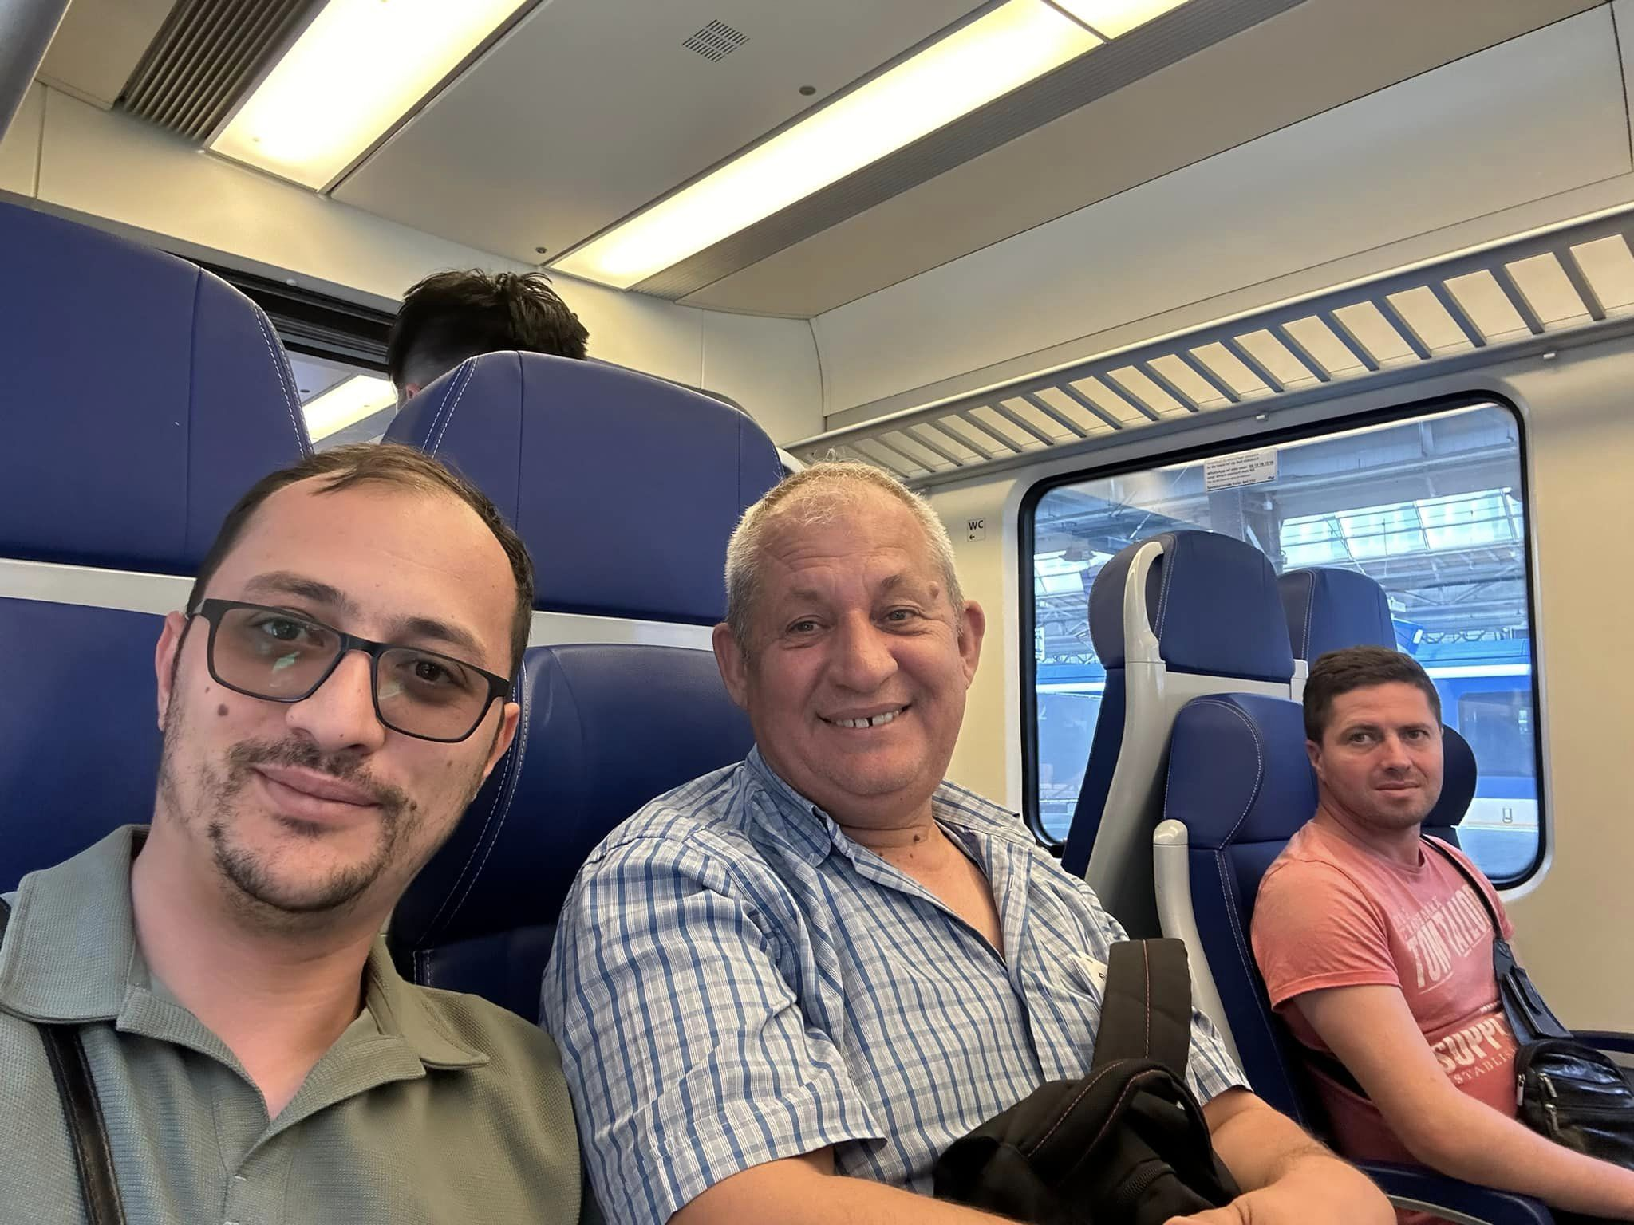
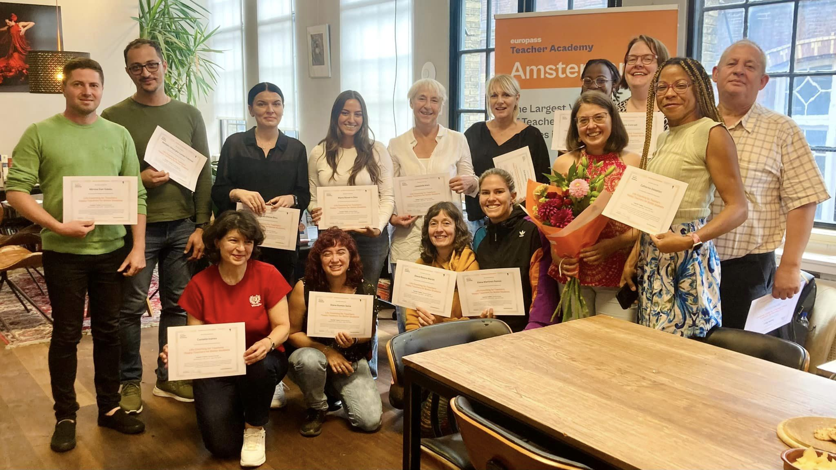
Concluzii și Reflecții Personale
Principalele lecții învățate la curs
• Impactul asupra viziunii personale despre predare și bunăstarea profesională
• Importanța echilibrului emoțional în activitatea de predare
• Îndemn pentru colegi să exploreze tehnicile de coaching în practică

Slide 11
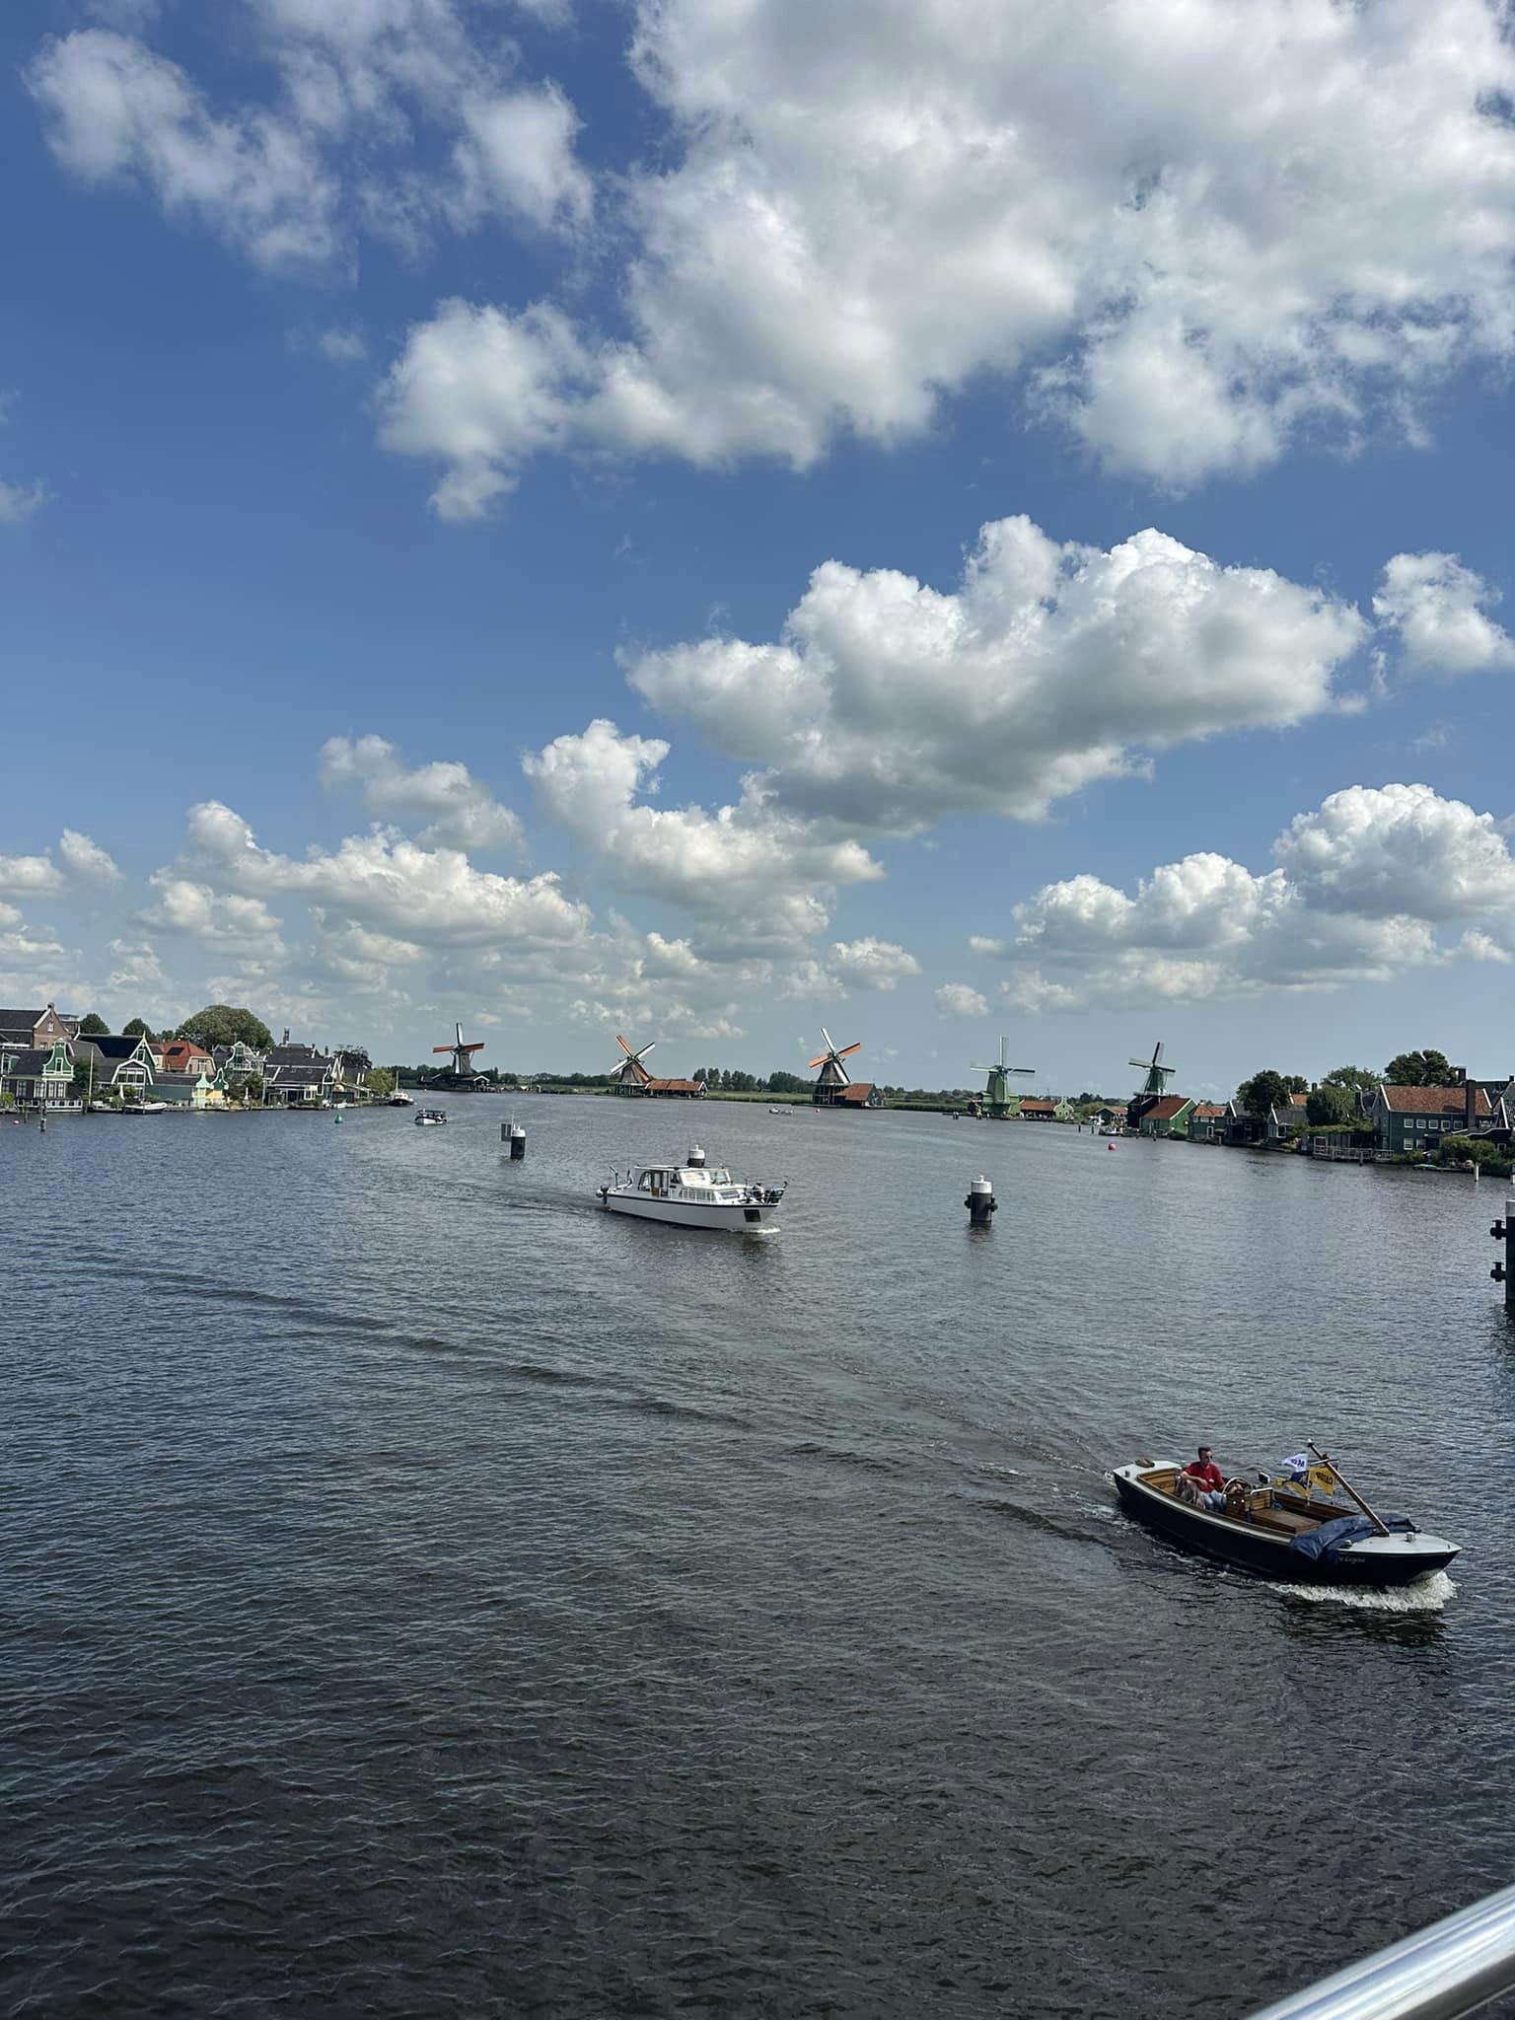
Întrebări și Discuții

